Slide 1
DMA : Votre Partenaire pour la Pose de Portes et Fermetures Industrielles.

Slide 2
Un Nouveau Chapitre pour DMA
Fort de plusieurs années d’expérience, DMA intervient dans les secteurs de la pharmaceutique et de la pétrochimie avec une expertise reconnue en chaudronnerie, tuyauterie, et charpente industrielle. Dans le cadre de notre stratégie de diversification, nous élargissons aujourd'hui notre offre en lançant un nouveau service : la pose de portes et fermetures industrielles. Cette nouvelle prestation vise à répondre à vos besoins croissants en solutions sécurisées, durables et conformes pour vos infrastructures industrielles.
Pourquoi Cette Diversification ?
Ce lancement répond à une demande croissante de solutions intégrées, à notre expertise en environnements industriels complexes, et à un marché où la sécurité et l’efficacité sont primordiales.

Slide 3
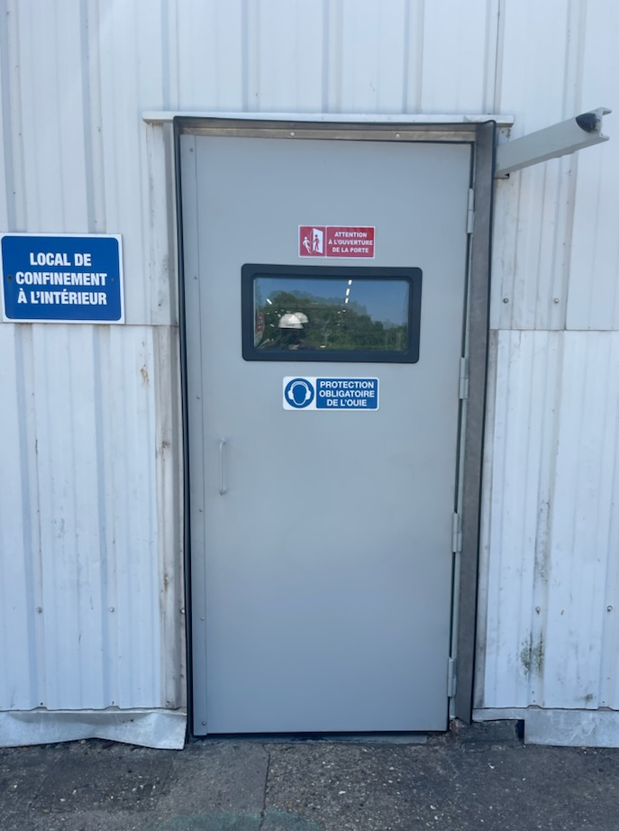
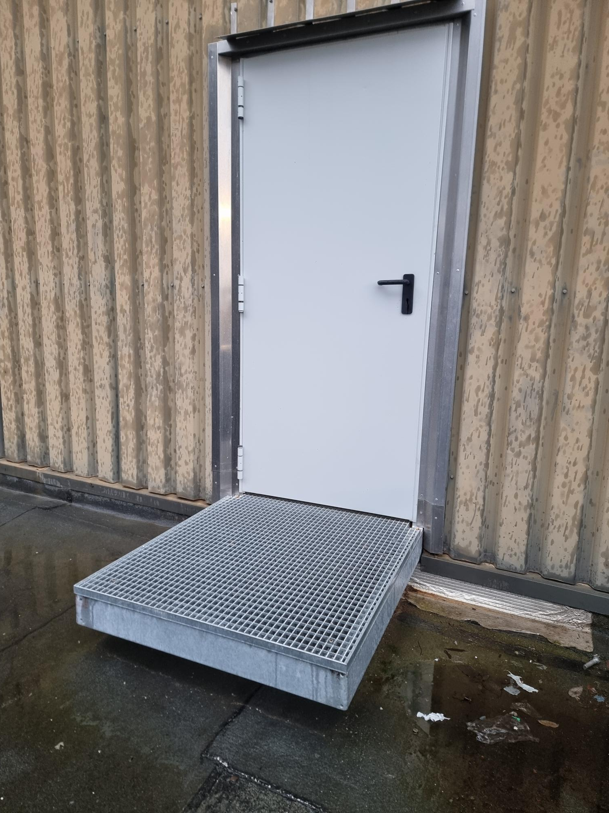
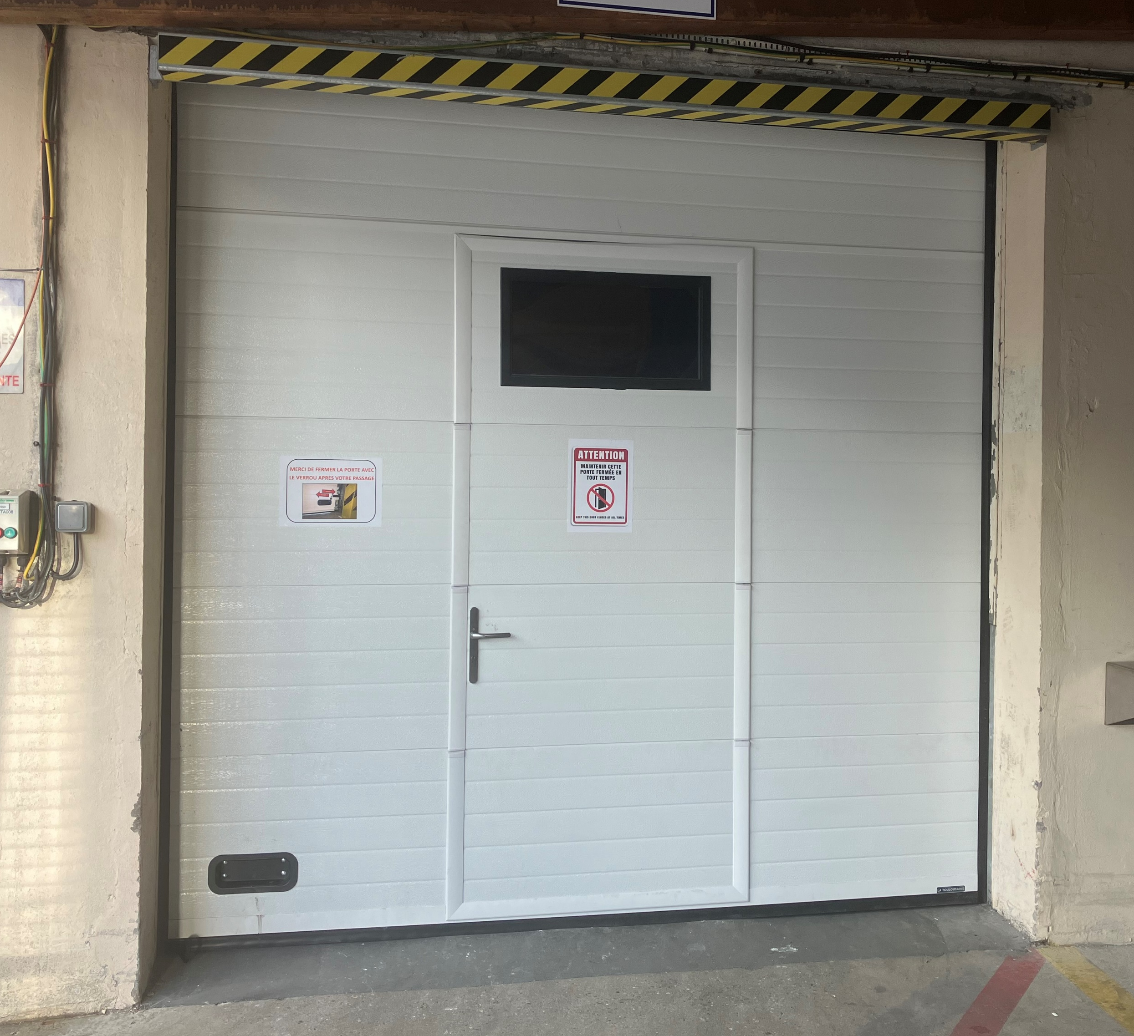
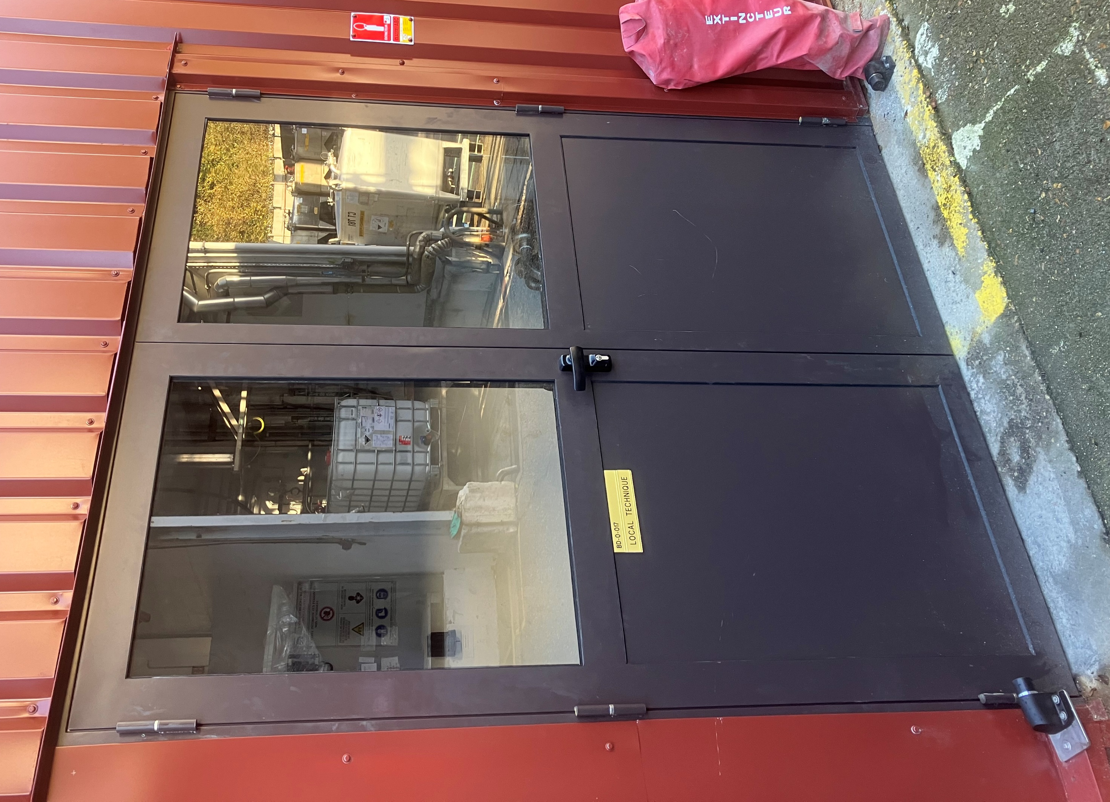
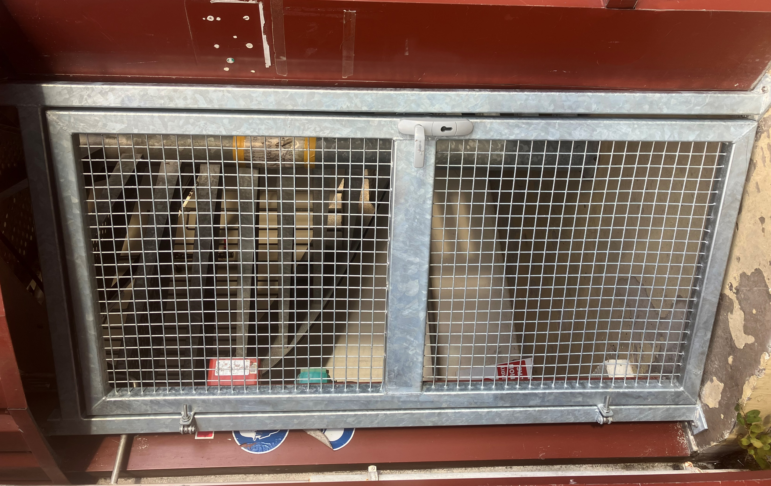
Nos Nouvelles Prestations
2.1 Types de Portes et Fermetures
Portes Métallique : Robustes, adaptées aux espaces courants (ateliers, bureaux, zones techniques).
Portes coupe-feu métallique : Normes de résistance au feu (EI30-EI120) pour la protection incendie.
Portes industrielle et rideaux : Idéales pour entrepôts, hangars, et accès extérieurs.
2.2 Services Complémentaires
Installation complète : Fourniture et pose par nos équipes expertes.
Réparations : Intervention rapide pour prolonger la durée de vie de vos installations.

Slide 4
Notre Valeur Ajoutée
Choisir DMA, c’est bénéficier de :
Expertise éprouvée : Des équipes qualifiées, habituées aux exigences industrielles.
Conformité aux normes : Produits répondant aux normes EN 1634-1 pour les portes coupe-feu et aux certifications adaptées.
Solutions sur mesure : Analyse précise et propositions personnalisées.
Intégration fluide : Coordination optimisée avec vos projets pour minimiser les interruptions.

Slide 5
Vos Avantages / Nos Engagements
Vos Avantages
Un seul interlocuteur : Réduction des délais, meilleure coordination.
Produits de qualité : Garantis pour leur durabilité et fiabilité.
Service après-vente dédié : Réactivité maximale à toutes vos demandes.
Nos Engagements
Qualité : Matériaux et équipements de premier choix.
Réactivité : Délais d’intervention rapides grâce à une équipe dédiée.
Durabilité : Installation conçue pour une performance optimale sur le long terme.

Slide 6
Avec ce nouveau service, DMA réaffirme son engagement à accompagner ses clients dans tous leurs besoins en infrastructures industrielles. Contactez-nous dès aujourd’hui pour un devis ou plus d’informations!
Responsable du projet : Sébastien LEVASSEUR Téléphone : 06 77 68 39 65 Email : s.levasseur@dma76.fr Site web : https://www.tca-dma.fr/

